Slide 1
ДИПЛОМНЫЙ ПРОЕКТ
на тему
«Информационный портал по управлению и реализации продукции компании»

Slide 2
1 ЦЕЛИ СОЗДАНИЯ ПРОЕКТА
Целью проектирования является создание информационного портала по управлению и реализации продукции компании – приложения, которое обеспечит компании легкость в управлении реализуемыми товарами, заявками на приобретение товаров, размещение товаров в сети интернет с последующим продвижением.

Slide 3
2 НАЗНАЧЕНИЕ РАЗРАБОТКИ
Основная направленность проекта состоит в помощи компании в продаже товаров в сети интернет, а также управлению порталом благодаря созданию административной панели. Данный проект создавался для компании с индивидуальным типом продукции, а именно типом – массажной продукции.

Slide 4
3 ФУНКЦИОНАЛ РАЗРАБОТКИ
3.1 Автоматическая регистрация пользователя
Нет необходимости запоминать сложные данные и повторно входить в учетную запись.
3.2 Каталог товаров
Вывод каталога товаров с ценами. Фильтрация товаров по категориями. Отдельная страница для товара с описанием и фотогалереей.

Slide 5
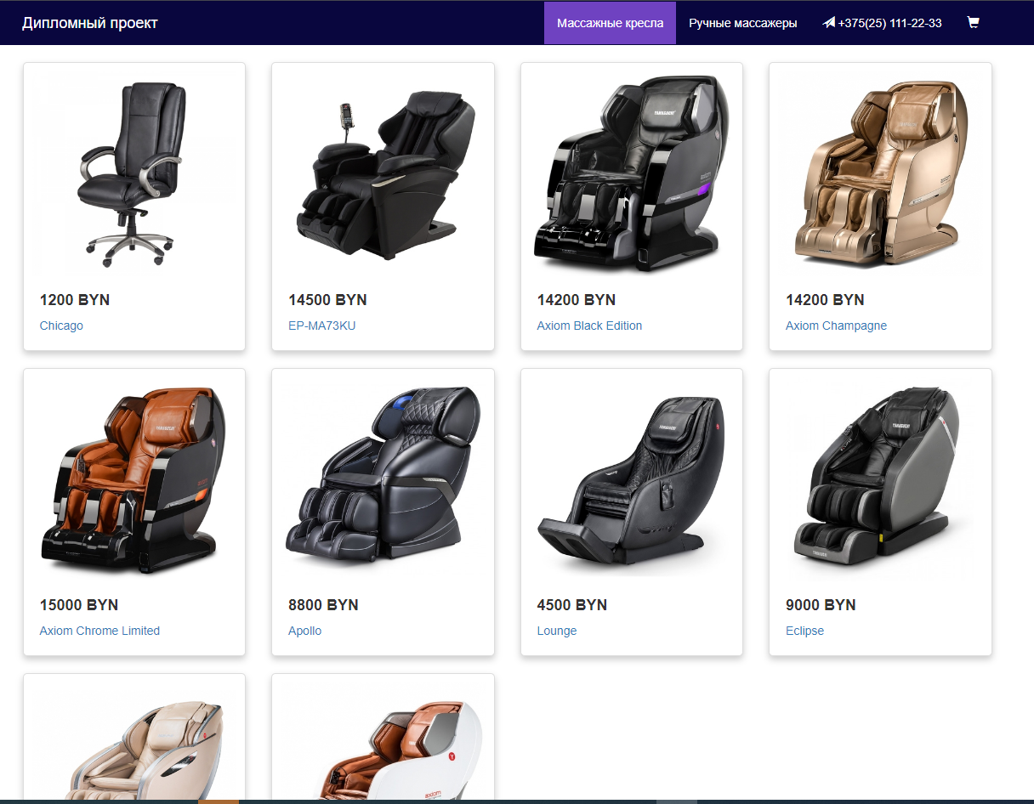
Рисунок 3.1 – Демонстрация каталога товаров

Slide 6
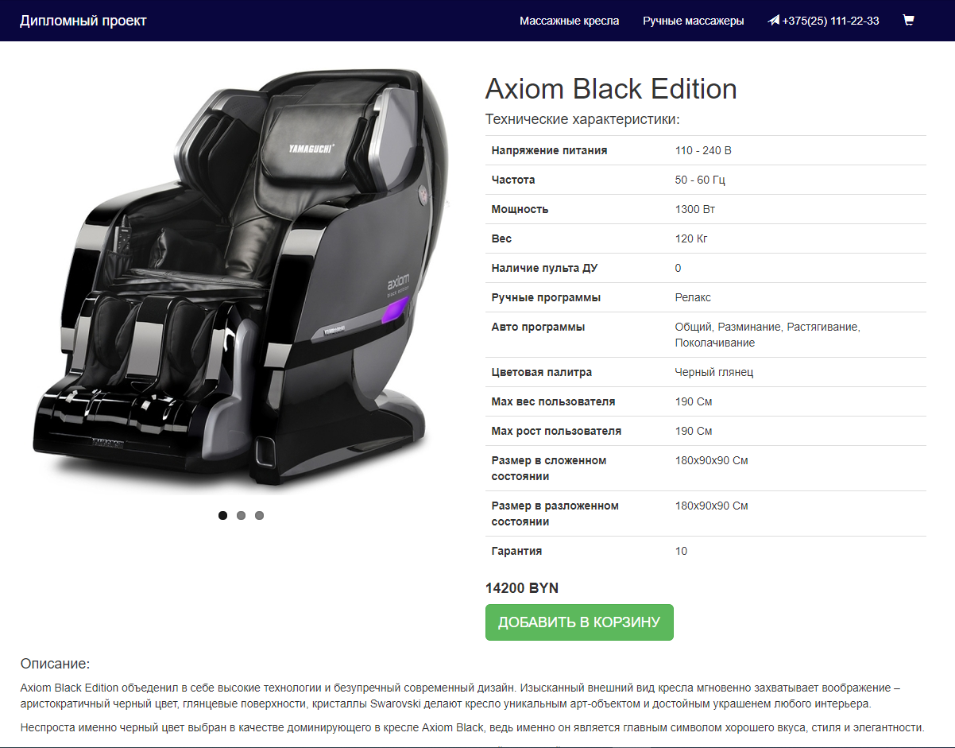
Рисунок 3.2 – Демонстрация страницы товара

Slide 7
3.3 Адаптивность
Автоматическая адаптация под экран устройств
3.4 Корзина товаров
Корзина товаров с отображением списка добавленных товаров, формами оформления и оплаты товаров, включающими проверку всех полей.
3.5 Административная панель
Административная панель с возможностью управления: базой клиентов, заявками, товарами, складами, пользователями – позволяет изменять, удалять, обновлять информацию. Для товаров - загрузка изображений с предварительной обрезкой под заданные размеры.

Slide 8
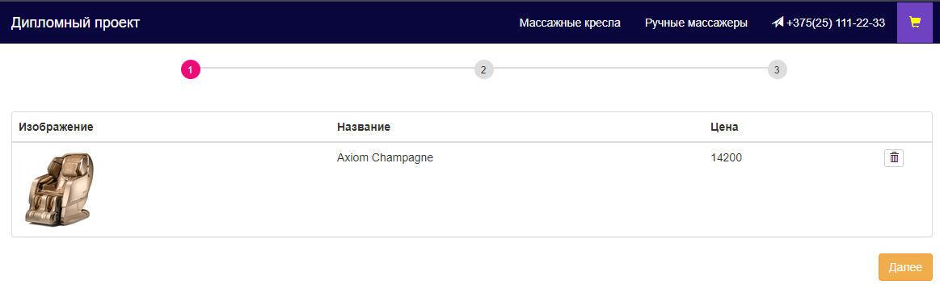
Рисунок 3.3 – Демонстрация корзины товаров

Slide 9
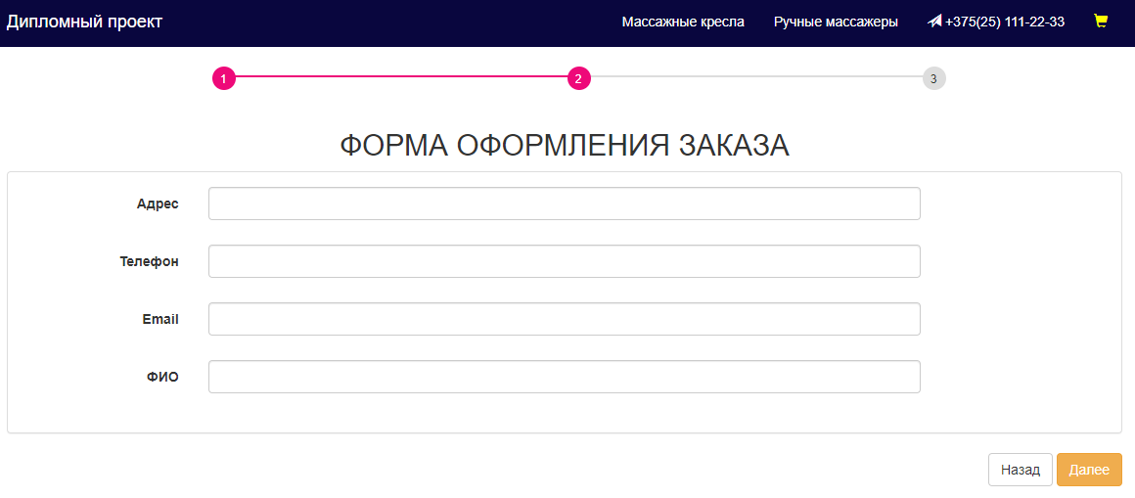
Рисунок 3.4 – Демонстрация формы оформления заказа

Slide 10
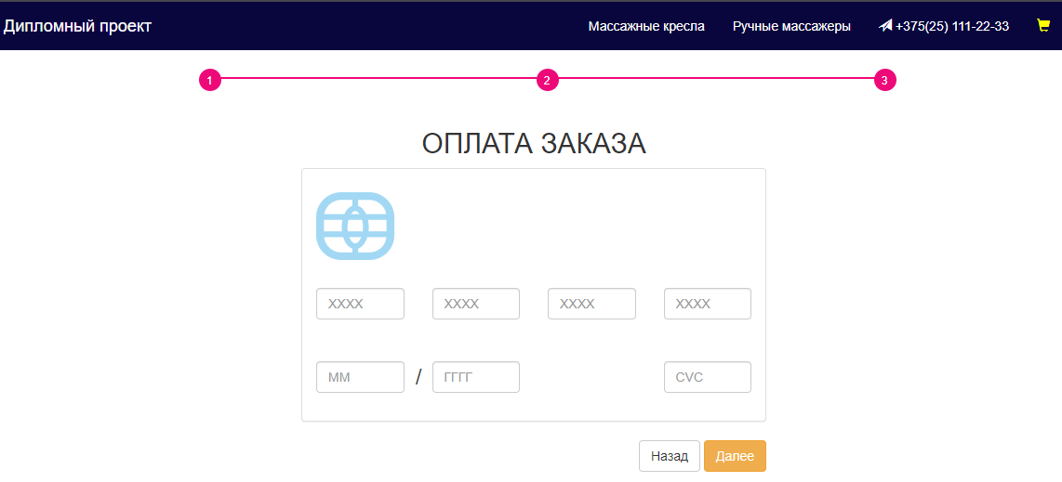
Рисунок 3.5 – Демонстрация форма оплаты

Slide 11
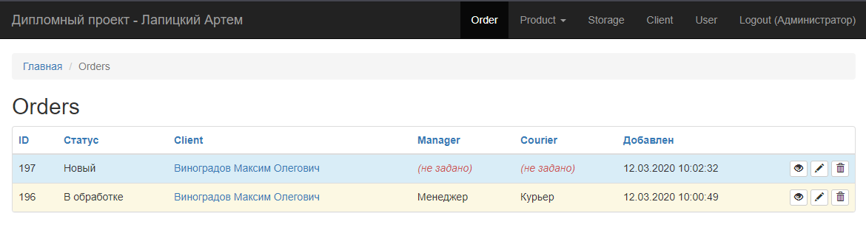
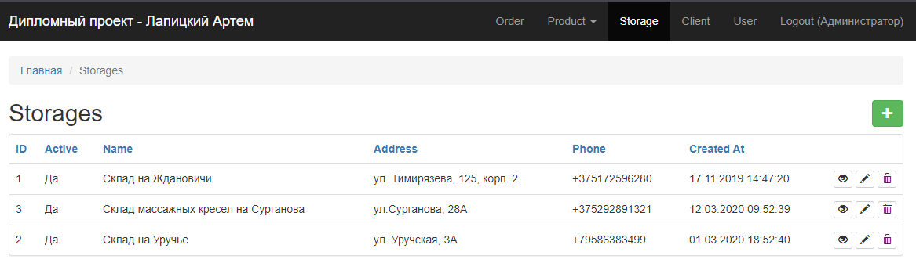
Рисунок 3.6 – Демонстрация административной панели
Рисунок 3.7 – Демонстрация административной панели

Slide 12
3.6 Роли
Разграничение по ролям: менеджер, администратор, курьер.
3.7 База данных
Безотказная работа в связке с базой данных и обработка запросов.
3.8 Отслеживание заказа
Отслеживание заказа клиентом после оплаты по личной ссылке.

Slide 13
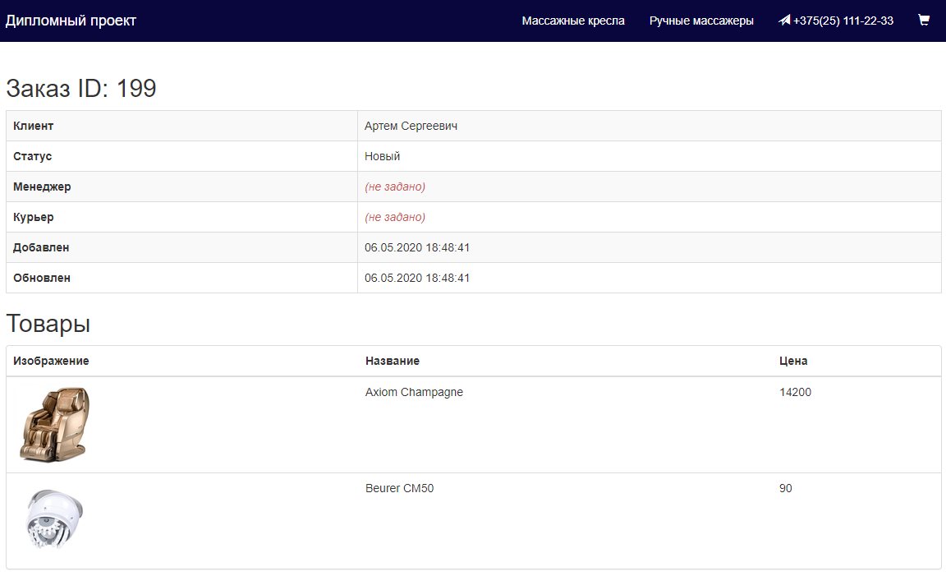
Рисунок 3.8 – Демонстрация отслеживания заказа

Slide 14
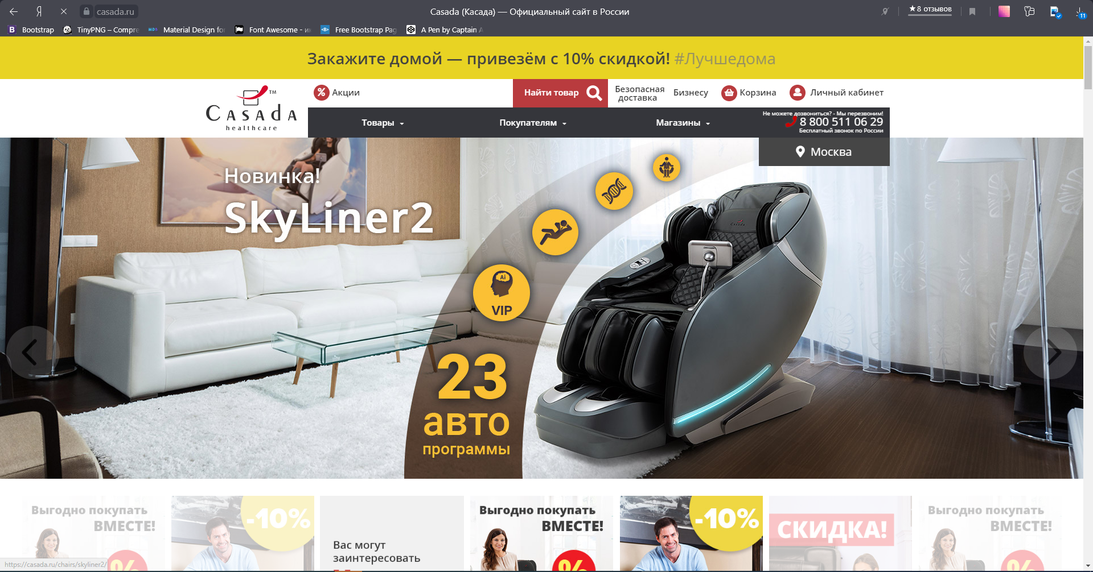
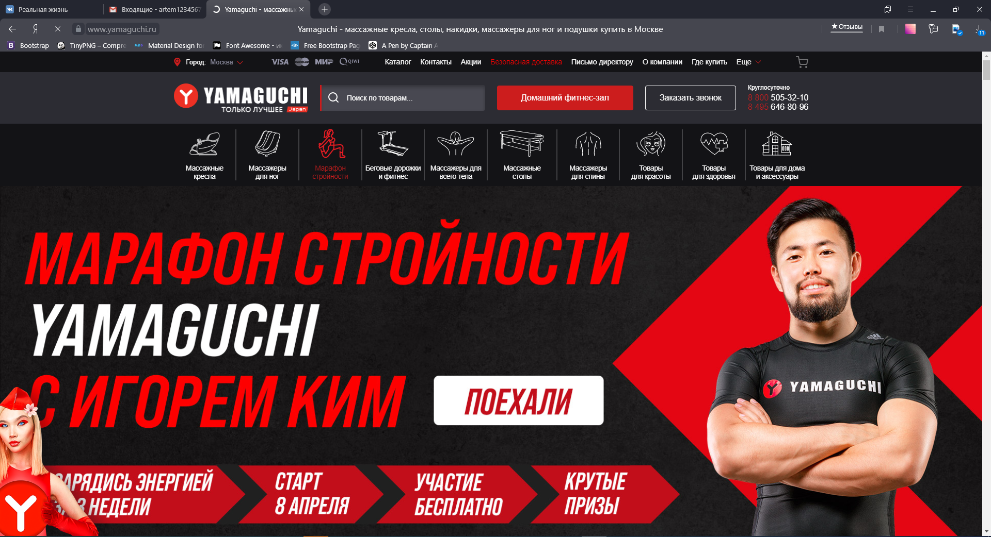
4 СРАВНЕНИЕ С АНАЛОГАМИ
Данный проект был сопоставлен с аналогами – сайтами: ямагучи и касада. Данные программные средства имеют схожее назначение, однако есть весомое отличие – индивидуальность, которая заключается в том, что данный проект был разработан под определенную компанию и ее запросы по функциональному назначению.

Slide 15
4 ТЕХНОЛОГИЯ ИСПОЛНЕНИЯ
При разработке проекта использовались инструменты: PHP, JS, HTML, CSS, PostgreSQL. Разработка проекта велась на ОС Linux Server. А также использовались фреймворки: Yii2, JQuery, Bootstrap.

Slide 16
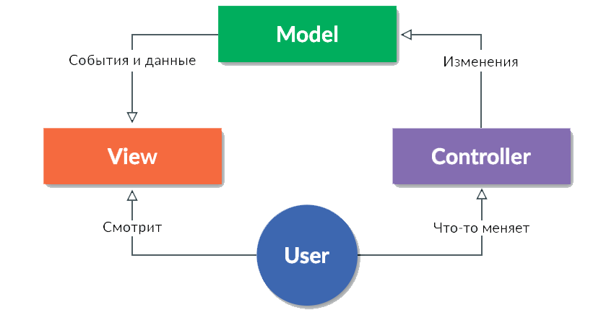
5 КАК РАБОТАЕТ ПРОЕКТ?
Рисунок 5.1 – Шаблон Yii2 приложения «Модель-Представление-Контроллер»

Slide 17
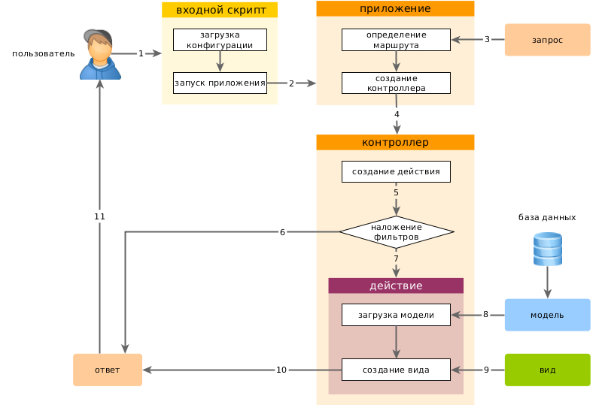
Рисунок 5.2 - Обработка запроса от пользователя приложением

Slide 18
6 ПРЕИМУЩЕСТВА ПРОЕКТА
6.1 Универсальность
6.2 Адаптивность
6.3 Безопасность
6.4 Безотказность
6.5 Простота
6.6 Экономическая выгода

Slide 19
7 ИТОГ
По итогам проектирования, было создано удобное веб-приложение, которое исправно выполняет поставленные задачи и имеет широкую область применения в счет ее универсального алгоритма работы. Оно адаптивно по отношению к экрану используемых устройств, универсально для любой продукции компаний, безопасно для использования, менее затратное реальных магазинов, удобно в управлении, эффективно в работе.

